Slide 1

Муниципальное бюджетное дошкольное образовательное учреждение детский сад № 13 муниципального образования Щербиновский район село Шабельское
«ОРГАНИЗАЦИЯ ДОПОЛНИТЕЛЬНОГО ОБРАЗОВАНИЯ ФИЗКУЛЬТУРНО-ОЗДОРОВИТЕЛЬНОЙ НАПРАВЛЕННОСТИ В СИСТЕМЕ ДОШКОЛЬНОГО ОБРАЗОВАТЕЛЬНОГО УЧРЕЖДЕНИЯ»

Slide 2

Дополнительное образование детей направлено на формирование и развитие творческих способностей, удовлетворение их индивидуальных потребностей в интеллектуальном, нравственном и физическом совершенствовании.
Приоритетные принципы:
свободный выбор ребенка видов и сфер деятельности
ориентация на личностные интересы и способности детей
возможность свободного самоопределения и самореализации
единство обучения, воспитания, творческого развития
практико-деятельностная основа образовательного процесса

Slide 3
Отличие основного образования от дополнительного
Основное образование | Дополнительное образование
Ребенок – сосуд, который нужно наполнить. | Как факел зажигает детей.
Ориентированность на социум. | Ориентировано на личность.
Строгая обязательность образования. | Свобода на всех этапах обучения.
Выполнение требований ФГОС ДО. | Мобильность образовательных программ.

Slide 4
Деятельность кружка регулируется нормативно-правовыми документами
Уставом ДОУ;
Образовательной программой ДОУ; Положением о кружке;
Программой кружка (цель и задачи, предполагаемый конечный результат);
Планом работы кружка на год;
Списком детей;
Расписанием деятельности;
Материалами контроля качества (результативностью) работы кружка (диагностические карты).

Slide 5


Дополнительное образование
Кружок
физкультурно-оздоровительной направленности
«Будущие олимпийцы»
Кружок
физкультурно-оздоровительной направленности
«Непоседы»

Slide 6
«Будущие олимпийцы»
Целью программы является обогащение двигательного опыта детей за счёт усвоения разнообразных действий с мячом.
ЗАДАЧИ
Образовательные:
Заинтересовать детей упражнениями и игрой с мячом.
учить детей ловить и бросать мяч, сочетать эти действия между собой, а также с другими действиями с мячом и без мяча.
Развивать физические качества ребёнка
Метапредметные :
Формировать коммуникационные навыки со сверстниками при решении различных задач на занятиях
Формировать самооценку своих физических возможностей
Личностные:
Выявлять индивидуальные способности ребенка для дальнейшего личностного роста
Воспитывать умение играть коллективно

Slide 7
Ожидаемые результаты
Удовлетворение потребности детского организма в движениях;
улучшение физической, психологической и интеллектуальной работоспособности детей 6-7 лет ;
повышение уровня двигательной культуры на основе свободного владения игровыми действиями с мячом;
формирование умения:
-выполнять стойку баскетболиста
- передвигаться шагом, бегом, с изменением направления
-передавать мяч друг другу в разных направлениях и разными способами;
- забрасывать мяч в баскетбольное кольцо.

Slide 8
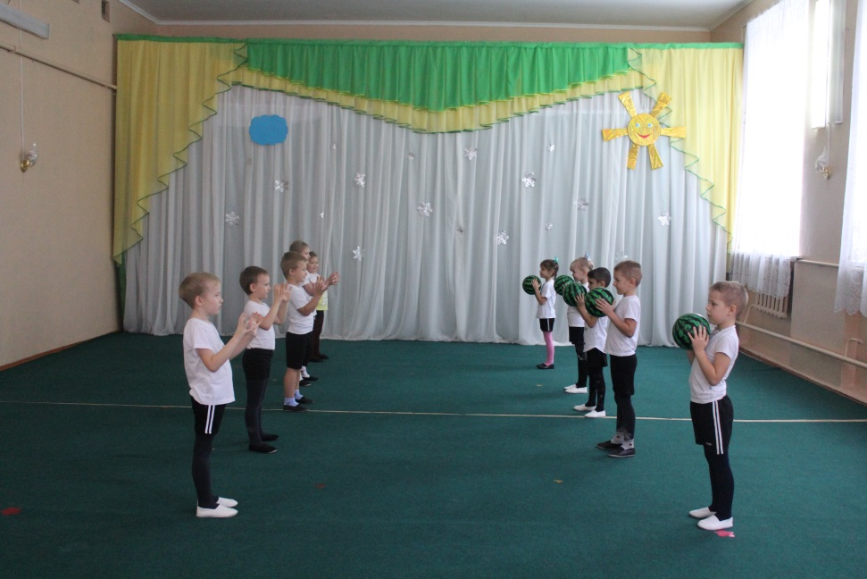
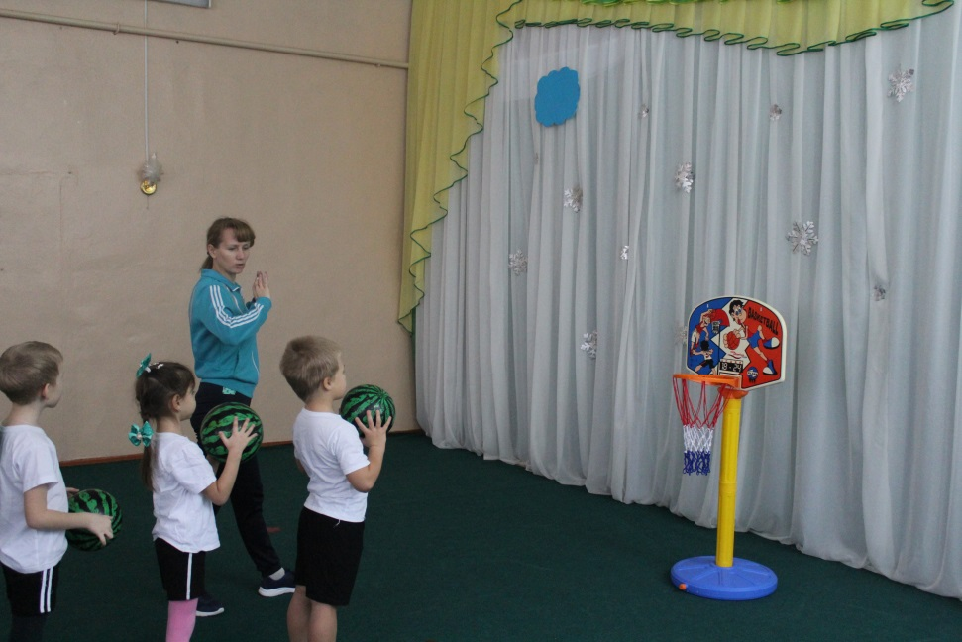
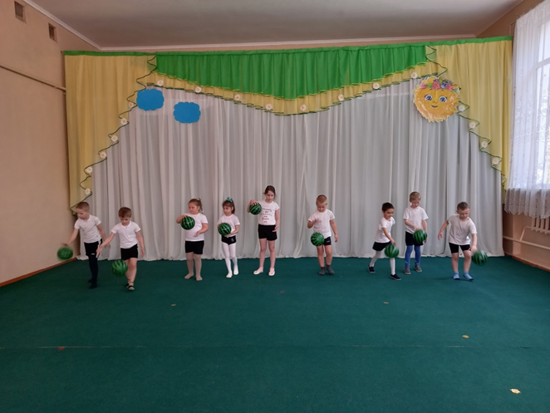
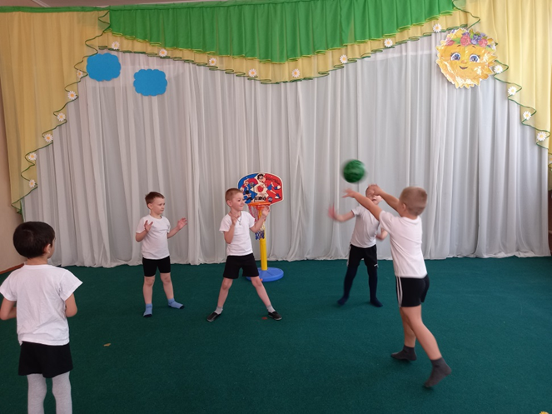

Slide 9
«Непоседы»
Цель - содействие физическому развитию ребенка средствами ритмической и художественной гимнастики
ЗАДАЧИ
Выявлять и развивать творческие двигательные способности детей.
Вырабатывать умение преодолевать физические и психологические трудности.
Учить чувствовать движения и получать радость и удовлетворение от него.
Выработать потребность в целенаправленных движениях и физических упражнениях.
Содействие формированию грациозности, изящества, воспитанию хороших манер поведения, развитие пластики движений.

Slide 10
Ожидаемые результаты
сформированы основные умения, навыки в области ритмической, художественной гимнастики;
привито умение слышать и слушать музыку и передавать ее содержание в движении;
выявлены индивидуальные способности ребенка для дальнейшего личностного роста;
сформированы навыки коммуникации.

Slide 11
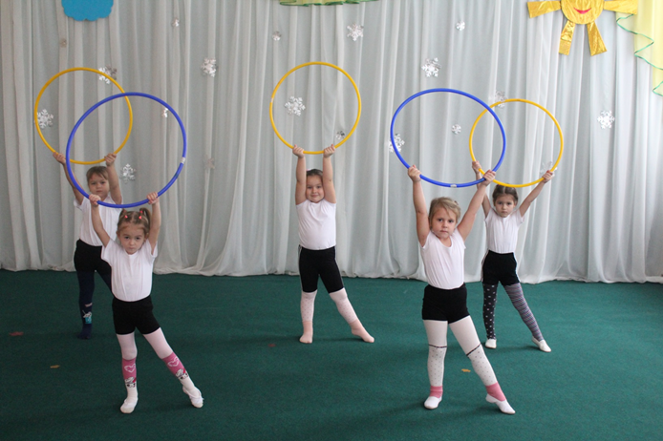
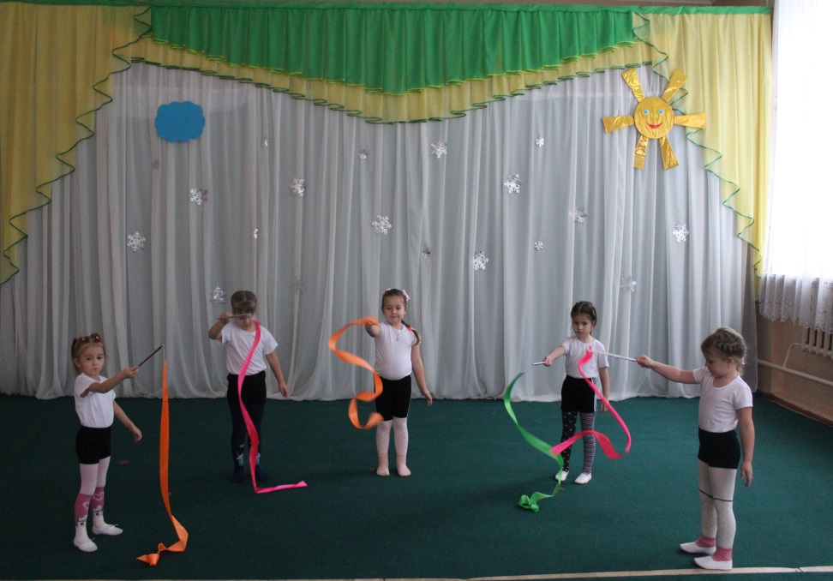
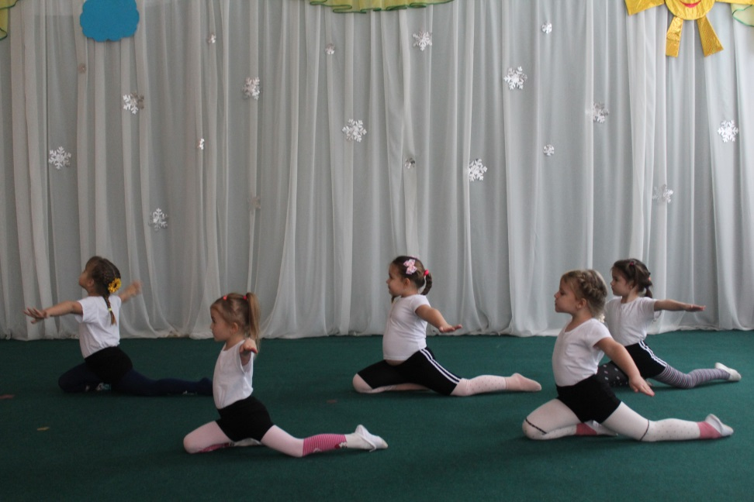
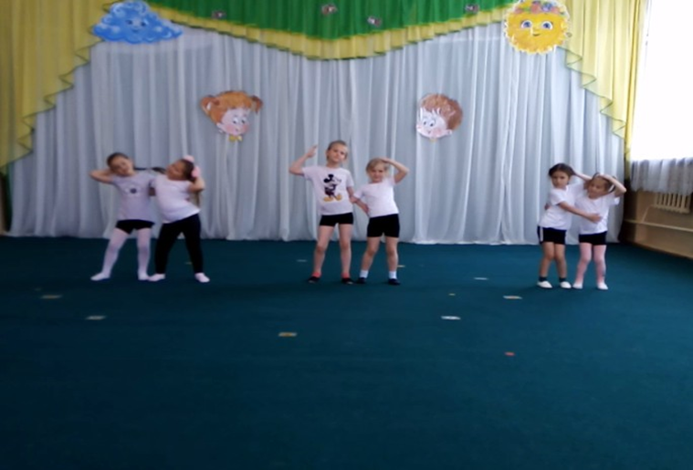

Slide 12
Структура занятий
2.Основная часть
3.Заключительная
часть
1.Вводная часть

Slide 13
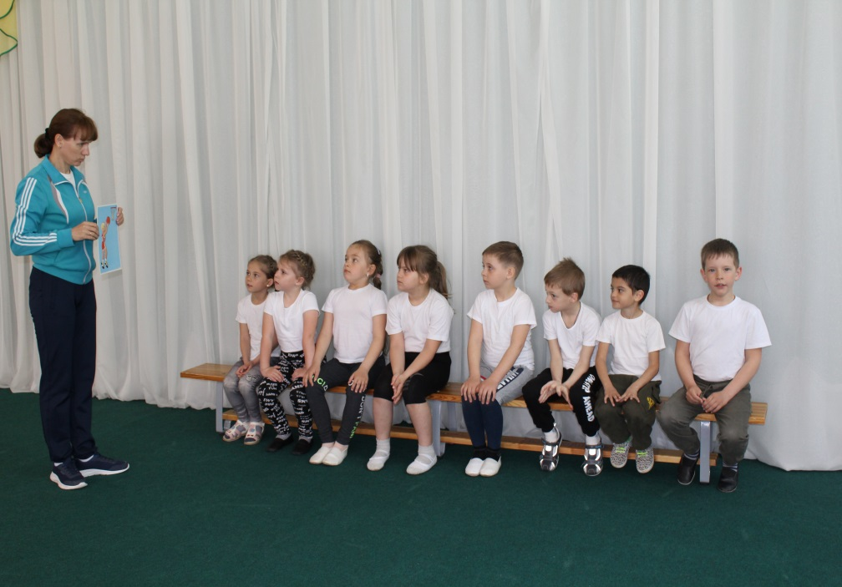
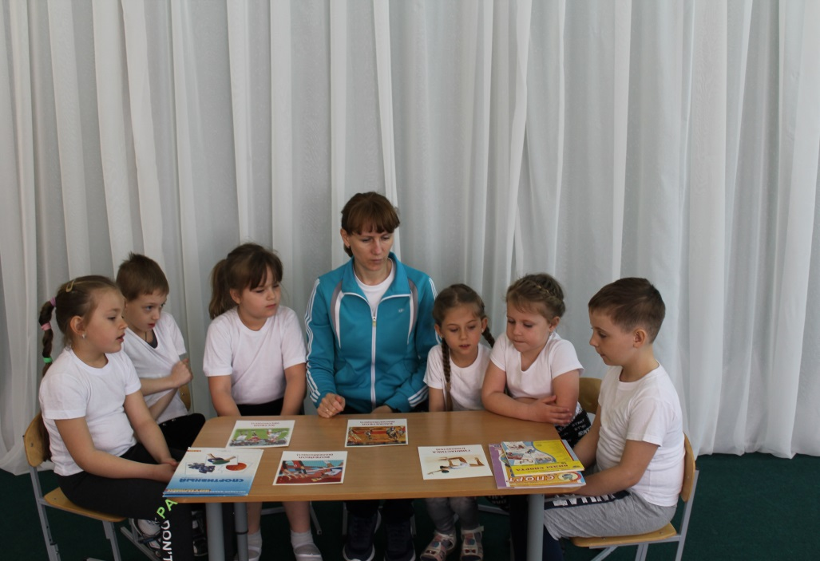
Беседы

Slide 14
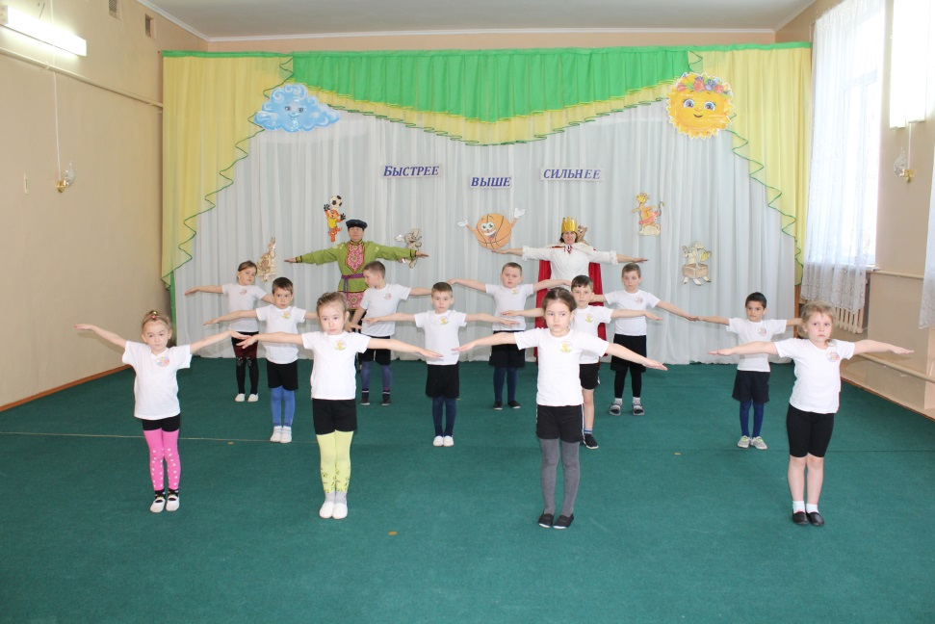
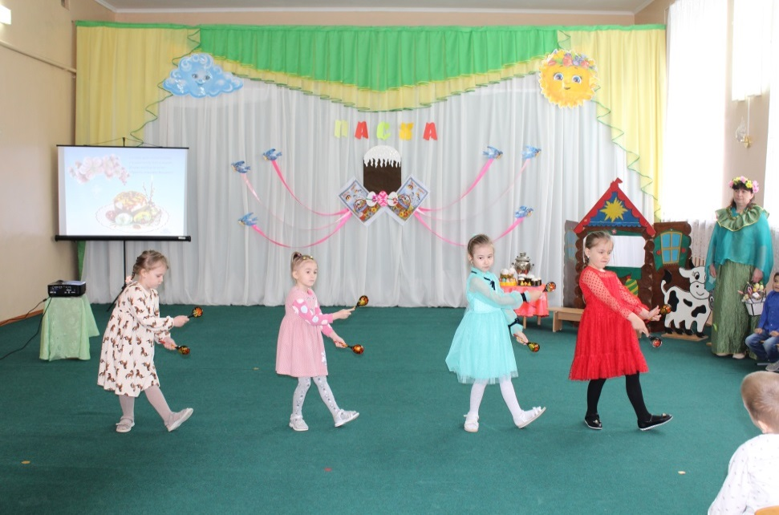
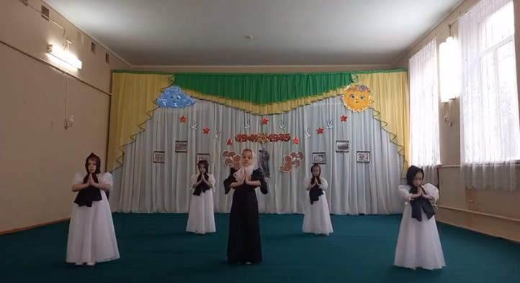
Формы проведения итогов программ

Slide 15
Формы взаимодействия с родителями
Индивидуальные консультации
Информационные стенды
Дни открытых дверей
Анкетирование
Интерактивные встречи

Slide 16
Оценка деятельности дополнительного образования родителями воспитанников

Slide 17
Спасибо за внимание!
Пусть физкультура и спорт для детей будут в радость!

